Slide 1
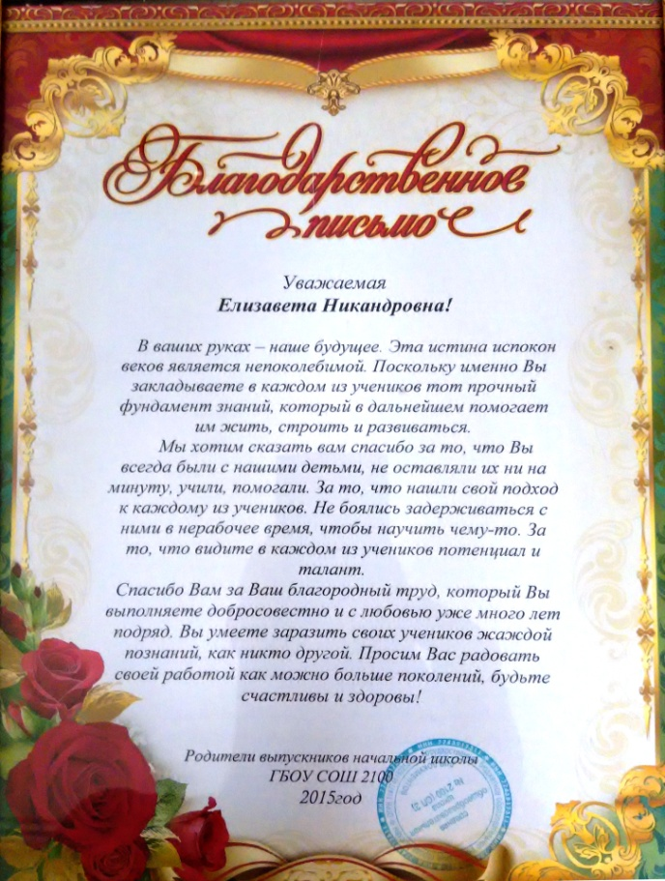
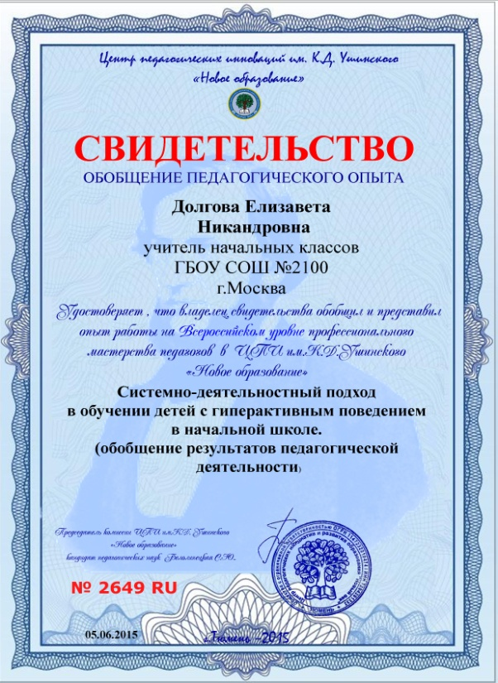
Информация о публичной презентации общественности и педагогическому сообществу результатов педагогической деятельности
Долгова Елизавета Никандровна,
учитель начальных классов СП №2 ГБОУ СОШ №2100 г.Москвы
17.06.2015.

Slide 2
Результаты педагогической деятельности систематически публично представляются общественности и педагогическому сообществу:
Выписка
из Протокола заседания кафедры учителей начальных классов ГБОУ СОШ №2100 от 16.06.2015г.
Тема: «Планируемые результаты начального общего образования по ФГОСУ в рамках системно-деятельностного подхода к обучению детей младшего школьного возраста»
Цель…
Содержание работы:
1…
2.Системно-деятельностный подход в обучении младших школьников с гиперактивным поведением. Программа развивающего курса «Мир успеха» (Долгова Е.Н., публичная презентация результатов педагогической деятельности)
3…
Решение:
…
2. Опыт работы учителя начальных классов Долговой Е.Н. по теме «Системно-деятельностный подход в обучении младших школьников с гиперактивным поведением. Программа развивающего курса «Мир успеха» считать актуальным и рекомендовать для дальнейшей трансляции в педагогическом сообществе с целью применения на практике.
…
Секретарь: Занина А.А.
1. По теме "Системно-деятельностный подход в обучении детей младшего школьного возраста с гиперактивным поведением» выступила 16 июня 2015г. на заседании кафедры учителей начальных классов комплекса ГБОУ СОШ №2100.
2. По теме "Авторская программа Долговой Е.Н. "Мир успеха" развивающего интегрированного курса на основе личностно-ориентированного подхода для работы с детьми младшего школьного возраста (1 – 4 класс) с гиперактивным поведением с учетом их психологических особенностей» выступила 16 июня 2015г. на заседании кафедры учителей начальных классов комплекса ГБОУ СОШ №2100.

Slide 3
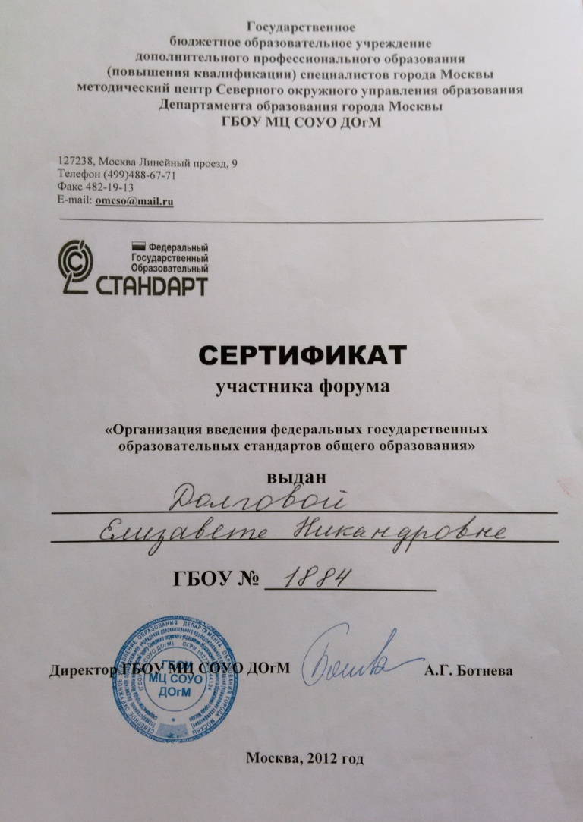
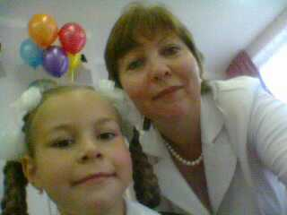
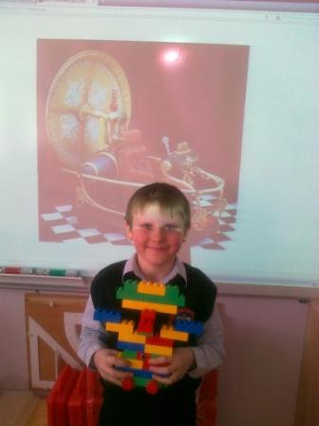
3. По теме "Организация введения федеральных государственных образовательных стандартов общего образования" 19-20 апреля 2012г на Всероссийском форуме мастер-класс (учителя-новатора, действующего в рамках ФИП ОС "Школа 2100" РОО) по выполнению работ в программе "ПервоЛого";
4. По теме "Реализация принципа непрерывности и преемственности образовательного процесса при организации работы ГПД в условиях ФГОС НОО" 14.02.2012г на окружном практическом семинаре обучающий мастер-класс (учителя-экспериментатора ГЭП 1-ого этапа) по Лего-конструированию и моделированию;

Slide 4
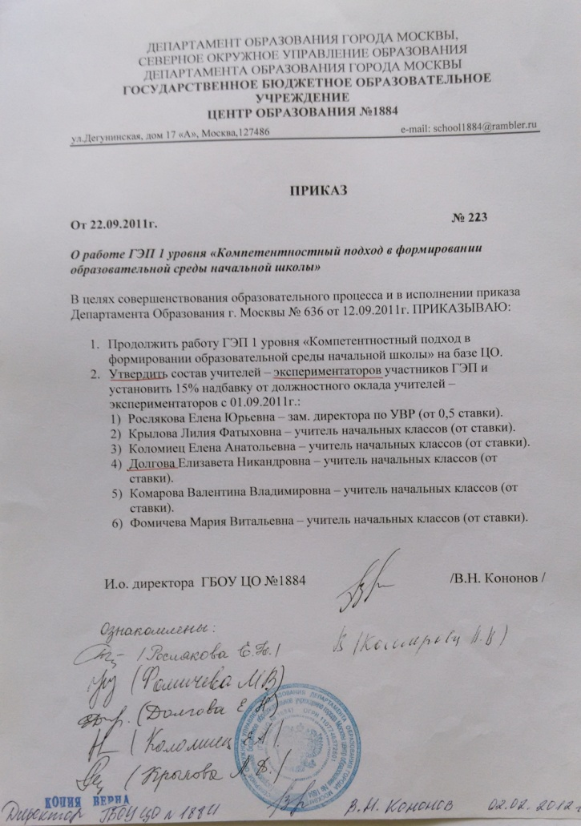
С 1 сентября 2011 г. Долгова Е.Н. –учитель – экспериментатор Городской экспериментальной площадки ГЭП 1-ого уровня «Компетентностный подход в формировании образовательной среды начальной школы» по апробации ФГОС НОО на основе УМК «Школа 2100» (приказ ДО г.Москвы №636 от 12.09.2011 и приказ директора ГБОУ ЦО 1884 №223 от 22.11.2011)
5) По теме "Компетентностно-контекстный подход к обучению как интеграция существующих педагогических технологий системно-деятельностной образовательной парадигмы" 29.12.2012г на педагогическом совете в рамках окружного ресурсного центра выступила с публичной презентацией результатов экспериментальной деятельности учителя - отчетом об уровне развития личностных результатов и формирования УУД обучающихся.
6) По теме "Системно-деятельностный подход в обучении младших школьников» 04.02.2011 выступила с публичной презентацией результатов экспериментальной деятельности на педагогическом совете на базе ГБОУ ЦО №1884 в рамках окружного ресурсного центра.
С 02.10.2012 Долгова Е.Н. –учитель – новатор в рамках Федеральной инновационной площадки ФИП (приказ директора ГБОУ ЦО 1884 №50/1 от 02.10.2012 «О работе ЦО в режиме федеральной инновационной площадки РАО на 2012-2013) на основании письма РАО №01-188/15/7 от08.06.2012)

